Slide 1
Clinical Reasoning
Blok Kedokteran Tropis 2021
Tim Blok Kedokteran Tropis

Slide 2
Kasus
Seorang laki-laki usia 23 tahun datang ke poliklinik umum dengan keluhan demam

Slide 3
IDENTITAS
Nama : Tn. X
Usia : 23 tahun
Pekerjaan : buruh pabrik
Alamat : Pondok pinang

Slide 4
Keluhan utama
Demam sejak 5 hari yang lalu

Slide 5
Keluhan tambahan
Keringat dingin, mual, muntah, lemas, tidak BAB sejak 3 hari yll, nyeri ulu hati

Slide 6
Riwayat penyakit sekarang (subjektif)
  Sejak 5 hari yang lalu demam timbul perlahan → demam meningkat pada sore hingga malam hari dan menurun saat pagi hari
  Diberi obat penurun panas, turun demamnya kemudian naik lagi
  mual (+), muntah (+) , nyeri ulu hati (+)
  Nafsu makan menurun
  Keringat dingin
  Lemas
  Tidak BAB sejak 3 hari yll
  BAK tidak ada keluhan

Slide 7
Riwayat penyakit dahulu (subjektif)
Riwayat DBD disangkal
Riwayat TB Paru disangkal
Riwayat asma disangkal

Slide 8
Riwayat penyakit keluarga (subjektif)
Di keluarga tidak ada yang sakit seperti ini.
Riwayat TB Paru disangkal
Riwayat asma disangkal

Slide 9
Riwayat psikososial (subjektif)
Riwayat tempat tinggal : kost
Pasien selalu membeli makan di pedagang kaki lima sekitar kost
Di tempat kostnya ada temannya yang terkena DBD
Pasien bepergian ke luar kota 1 minggu yll

Slide 10
Objektif
Keadaan umum : tampak sakit sedang
Kesadaran : compos mentis
Suhu : 38,5̊C
Nadi : 78 x/menit, reguler kuat angkat , teratur
Frekuensi Pernapasan : 20 x/menit
Mulut : lidah kotor (+)
Bunyi jantung I / II : murni, tidak ada mur mur
Pulmo : tidak ada retraksi dinding dada, vesikuler , tidak ada wheezing
Nyeri tekan epigastrium ( + )
Rumple leed , ptechiae (-)
Hepar dalam batas normal

Slide 11
Masalah
Laki- laki, 23 thn
Demam, Suhu 38˚C
Nyeri ulu hati ( + )
Tidak bisa BAB sejak 3 hari yll
Mual, muntah
Anak kost
Lidah kotor
lemas
jajan
Nafsu makan menurun

Slide 12
Assessment
Demam e.c suspek demam tifoid dd Demam dengue dd DBD
Tinggal di kost
Riwayat sering jajan makanan

Slide 13
Planning of Diagnostic
Darah rutin
Kimia darah
Pemeriksaan serologi
Kultur darah

Slide 14
Planning of Therapy
Farmakoterapi
Antipiretik
Non-farmakoterapi
Persiapan rujukan untuk kemungkinan komplikasi
Pengaturan diet dan memperbaiki pola hidup
Anti emetic
Obat lambung: PPI/ARH2

Slide 15
Planning of Diagnostic
Darah rutin:
Hb : 14,2 g/dl
Ht : 33%
Leukosit : 3000/ul
Trombosit : 150.000/mm3
Kimia darah :
SGOT : 52µ/l
SGPT : 30 µ/l
pemeriksaan serologi : Tubex + 6
Kultur darah : bakteri Salmonella Typhi

Slide 16
Definitive Diagnosis
Demam tifoid

Slide 17
Planning of Therapy
Farmakoterapi
Antipiretik : paracetamol
Non-farmakoterapi
Modifikasi gaya hidup: mengolah makanan sendiri secara higienis
Diet : asupan kalori adekuat dan tinggi protein
Tirah baring
Antibiotik : chloramfenicol/tiamfenicol/ azithromycin/ciprofloxacin/levofloxacin
Antiemesis: domperidone
PPI: Omeprazole

Slide 18
Planning of Monitoring
Monitor demam
Monitor keluhan
Monitor gejala klinis

Slide 19
Course of the Disease
Seringkali beli makanan di luar rumah
Makanan terkontaminasi bakteri
Demam typhoid
bakteremia
sepsis
Perforasi ileum
Peritonitis
Kematian

Slide 20
Assassment (Peta konsep)
Peta konsep Clinical reasoning Tropis 2021.docx

Slide 21
terimakasih

Slide 26
Tubex test
Interpretasi Hasil:
≤ 2 : Negatif (tidak menunjukkan indikasi demam tifoid)
3 : Border line skor (tidak meyakinkan, analisis perlu diulang)
4 : Positif lemah (indikasi demam tifoid)
6-10 : Positif kuat (indikasi kuat demam tifoid)
NB :
Penilaian atas Ig M selama 5-10 menit

Slide 27
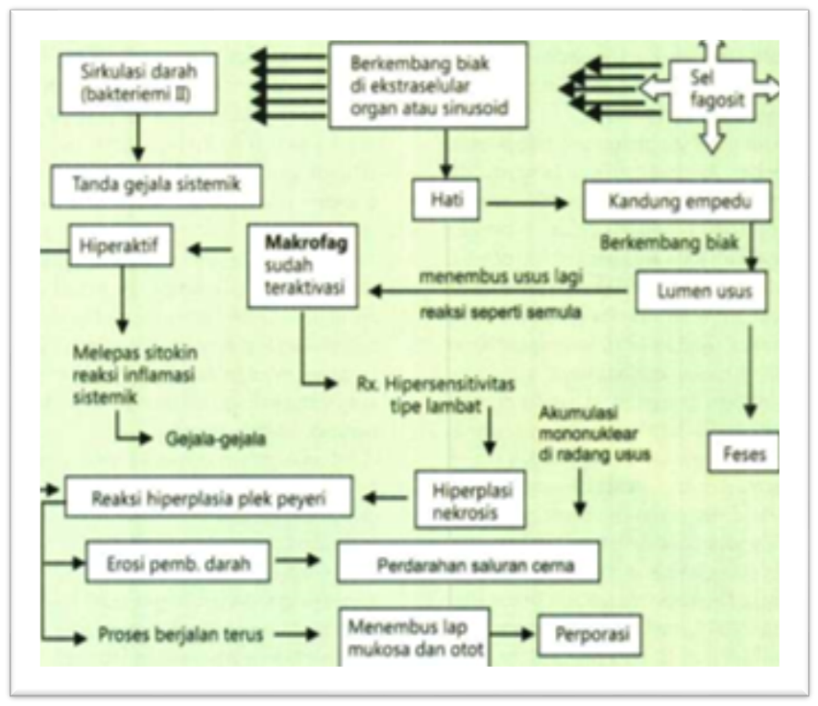

Slide 28
